Slide 1
Visualización de múltiples variables
Diplomatura CDAAyA 2018
Notes:
La clase pasada repasamos los distintos tipos de gráficos disponibles. En esta clase, nos centraremos en cómo combinar la información para crear visualizaciones lo más coherentes posibles.

Slide 2
¿Qué vamos a ver hoy?
Alteraciones comunes y gráficos incorrectos
Cómo hacer gráficos de correlaciones en seaborn
Otras librerías de visualización y cómo elegir
Presentación del trabajo práctico

Slide 3
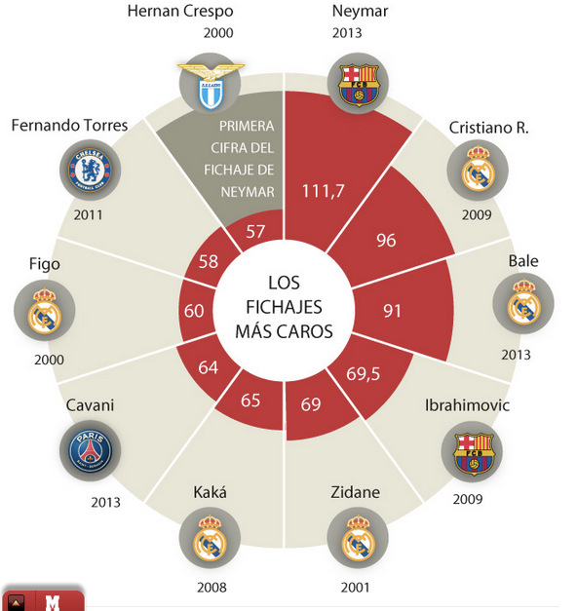
The lie factor
¿Qué problemas tiene la imagen?
No hay explicación de qué significan los números
¿Qué significan las barras? ¿Estamos comparando radio del arco rojo o el área coloreada? ¿Son proporcionales?
Neymar: ¿el más caro o uno de los más baratos?
Notes:
Suponemos que los números mostrados corresponden a euros, pero están teniendo en cuenta la inflación?

Slide 4
Consistencia visual

Slide 5
The representation of numbers, as physically measured on the surface of the graphic itself, should be directly proportional to the quantities represented.
- Edward Tufte

Slide 6
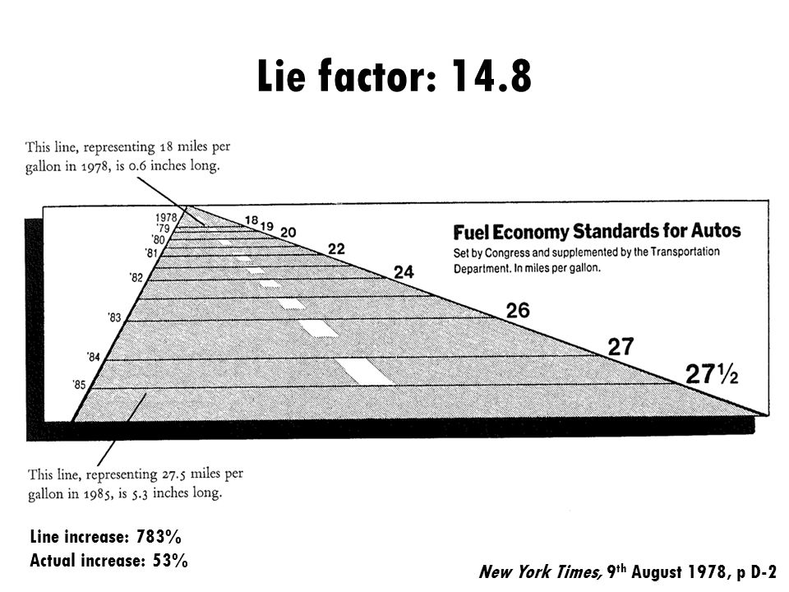
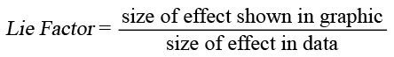
The lie factor
Lie factors de más de 1.5 o menos de 0.95 son considerados distorciones
http://slideplayer.com/slide/8269500/
Notes:
En este caso, el gráfico no está mostrando correctamente las cantidades

Slide 7
Coherencia de los datos

Slide 8
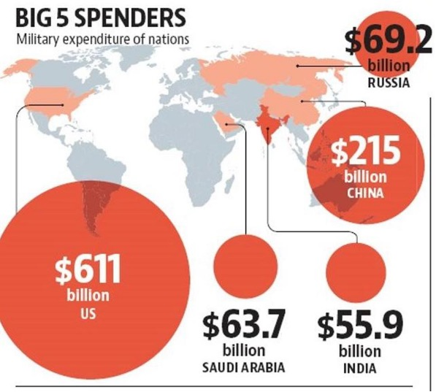
Biased vs unbiased information
¿Cuál es el impacto real de estos números?
¿Por qué India tiene un color diferente?
Notes:
¿No es lógico que EEUU y China, que tienen las mayores poblaciones y economías, se encuentren entre los mayores presupuestos militares? Si ustedes hubieran tenido que adivinar países, ¿hubieran encontrado resultados muy distintos?

Slide 9
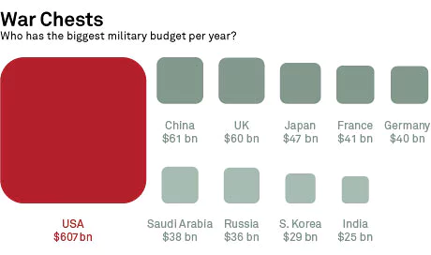
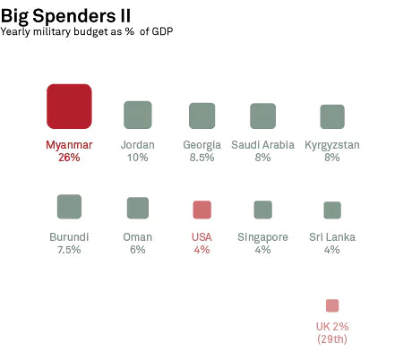
Biased vs unbiased information
Information is beautiful: war games
Notes:
En este caso, para tener información más significativa para el usuario debemos escalar nuestros datos con otras variables que los pongan en contexto. Si dividimos el presupuesto militar por el tamaño del país, entonces vemos otra información. El hecho de tener los valores de una variable no significa que tenga sentido graficarla. Otra comparación que tiene sentido hacer es tener en cuenta la población del país o el presupuesto de educación.
A full example https://www.youtube.com/watch?v=5Zg-C8AAIGg

Slide 10
Correlación visual no implica correlación!

Slide 11
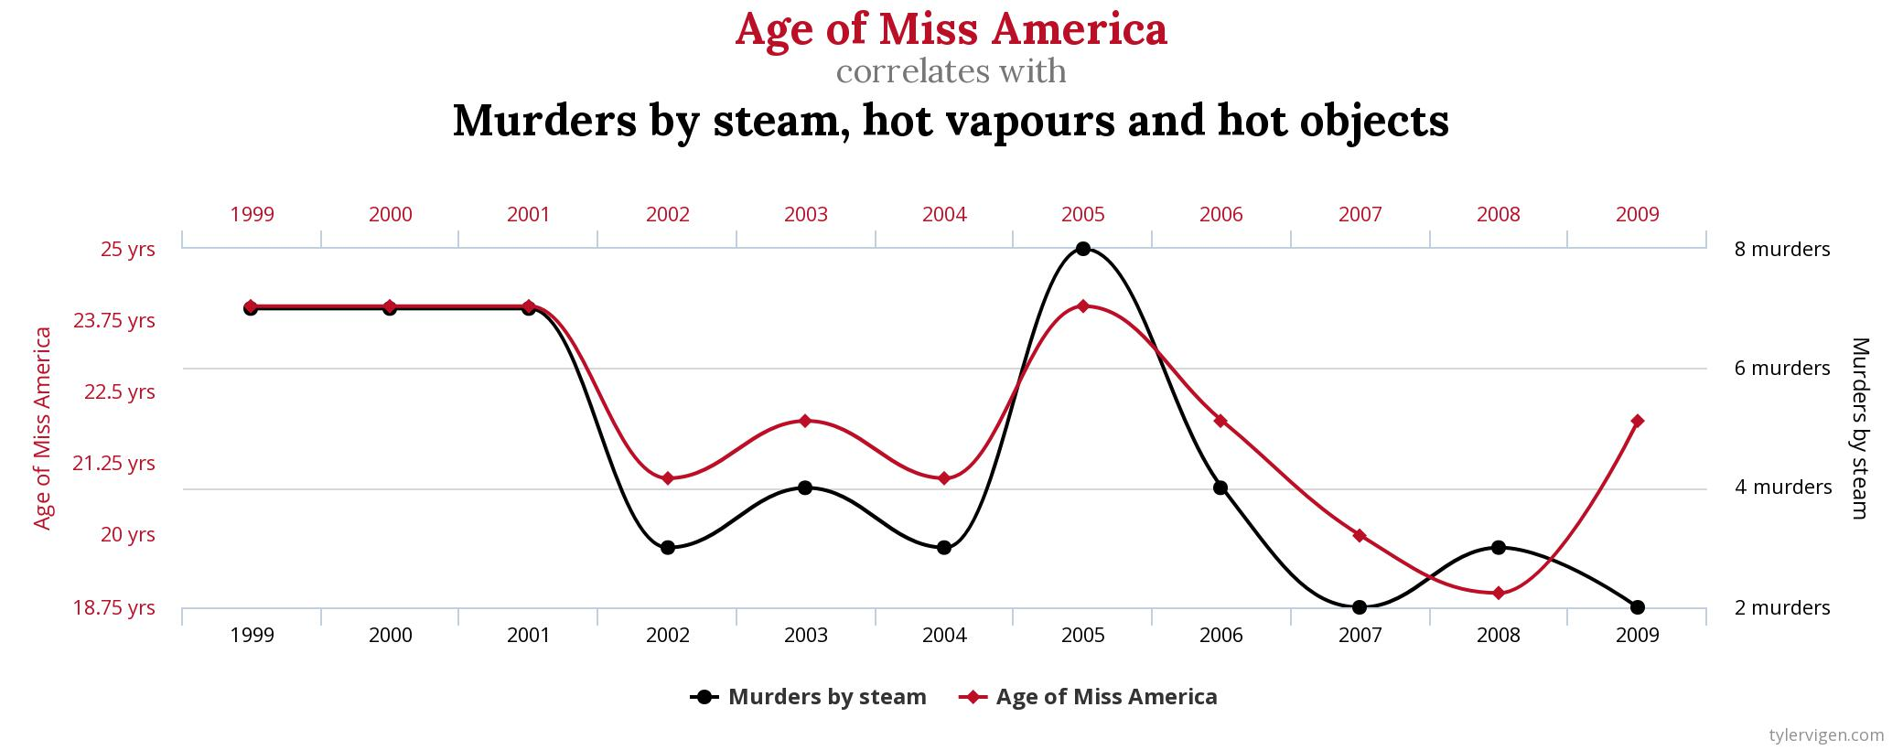
Variables no relacionadas
Spurious correlations
Notes:
La mayor parte de la correlación aparente es debido al eje doble!

Slide 12
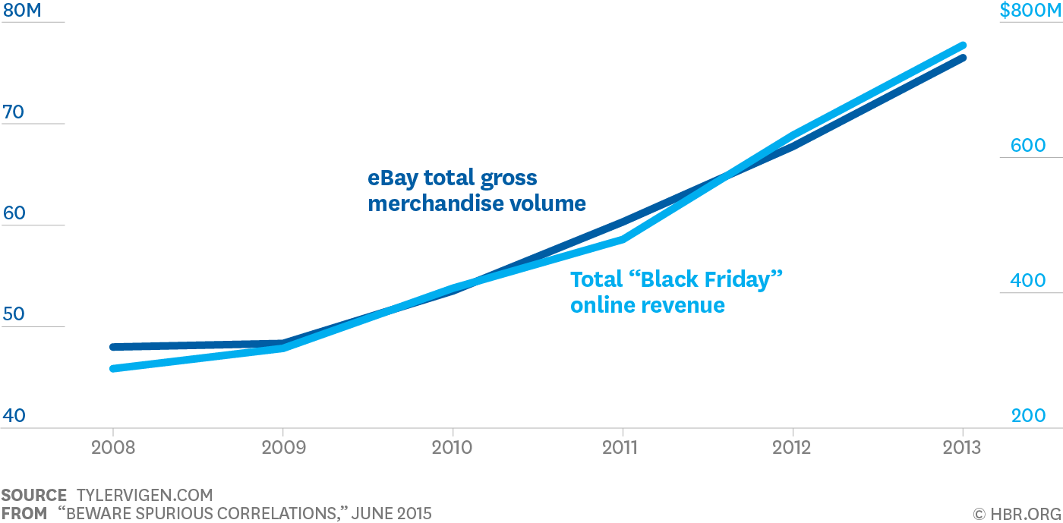
Variables relacionadas, datasets distintos
Beware of spurious correlations

Slide 13
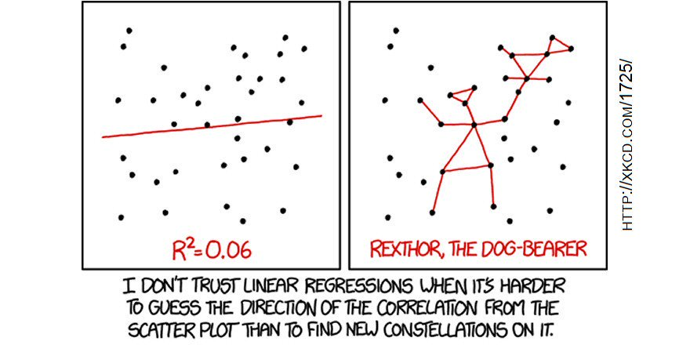
Correlaciones forzadas
XKCD
Notes:
El hecho de que tengamos una regresión lineal en un gráfico no significa que sea significativa. Vamos a ver test de hipótesis la semana que viene, pero en general los scatter plots deben usarse con cuidado para buscar este tipo de información por sí solo, mejor buscar otras métricas complementarias.

Slide 14
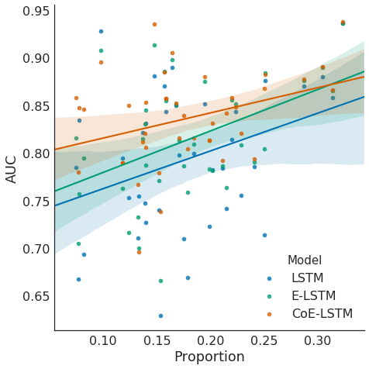
Correlaciones forzadas
Notes:
El hecho de que tengamos una regresión lineal en un gráfico no significa que sea significativa. Vamos a ver test de hipótesis la semana que viene, pero en general los scatter plots deben usarse con cuidado para buscar este tipo de información por sí solo, mejor buscar otras métricas complementarias.

Slide 15
http://callingbullshit.org/

Slide 16
Gráficos de correlaciones - Notebook
Notes:
En esta sección vamos a hablar de las herramientas que podemos utilizar para hacer visualizaciones, dependiendo de las características que querramos que tenga la visualización. Mientras más información estemos codificando, más compleja se vuelve nuestra visualización y necesitamos herramientas más poderosas.
No vamos a entrar en detalle sobre los cientos de tipos de gráficos que están disponibles, basta con entrar en las galerías de cualquiera de las herramientas para encontrar ejemplos de todo tipo de gráficos.
En lugar de eso, vamos a dar un par de ejemplos de cosas a tener en cuenta al hacer una visualización, que van más allá de juntar datos y hacer un histograma.

Slide 17
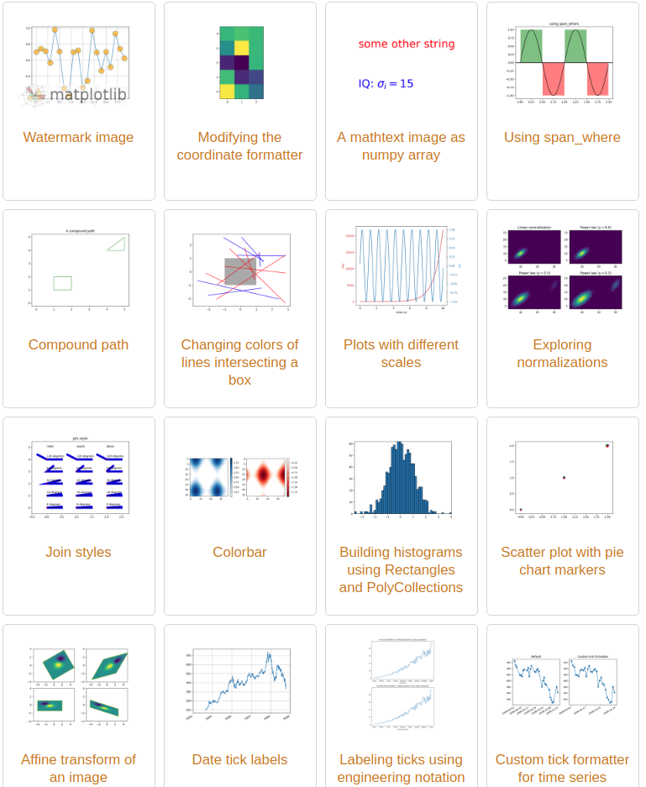
Matplotlib
Fácil integración con notebooks
Muy versátil
Es relativamente simple para gráficos comunes
Notes:
Por ejemplo: el gráfico en esta página es muy estético, pero la complejidad del código aumenta muchísmo!

Slide 18
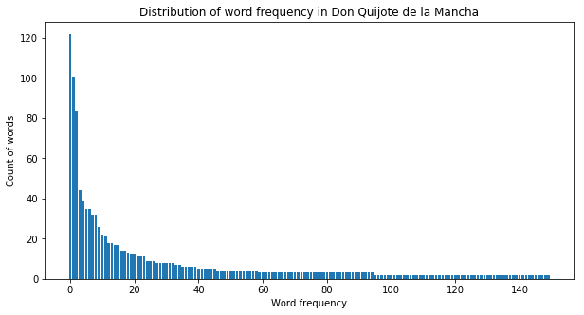
Matplotlib - Ejemplo
Tenemos en dos arreglos la frecuencia con la que aparecen palabras del castellano en dos obras: el Martín Fierro y Don Quijote de la Mancha. ¿Cómo comparamos las distribuciones?
Notes:
Si graficamos las frecuencias utilizando un gráfico de barras, vemos que la distribución es exponencial. Como muchas palabras ocurren muy pocas veces y muy pocas palabras ocurren muchas veces, el gráfico tiene una larga cola a la derecha y no permite comparar la distribución de las palabras menos frecuentes.

Slide 19
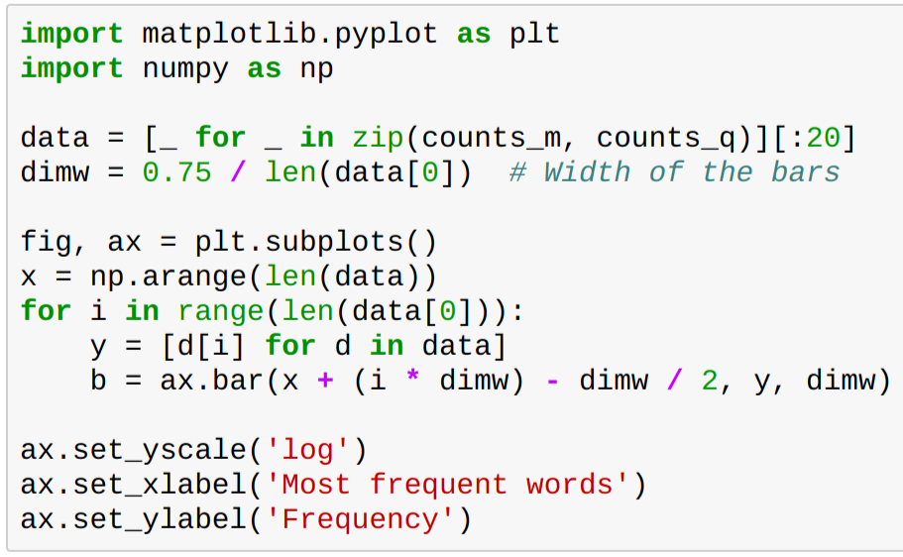
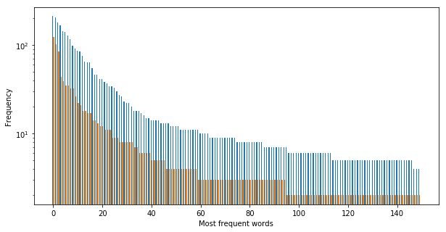
Matplotlib - Ejemplo
Notes:
Un workaround típico para solucionar esto es utilizar una escala logarítmica en el eje y.
Observen cómo aumenta la complejidad del código cuando quiero incluir dos barras agrupadas en el gráfico. En general, matplotlib permite cualquier tipo de personalización, pero hay que hacerlo manualmente. Lo mismo ocurre para agregar estilos al gráfico. Aunque hay mucha documentación en línea, para múltiples gráficos conviene utilizar otro tipo de librerías.
Cómo decidamos mostrar los datos influye en la representación de los datos y en cómo impactan en el usuario. Cambiar las escalas es algo relativamente poco común, pero setear los límites de la visualización, eliminar outliers, etc tiene el mismo efecto.
With great power comes great responsibility.

Slide 20
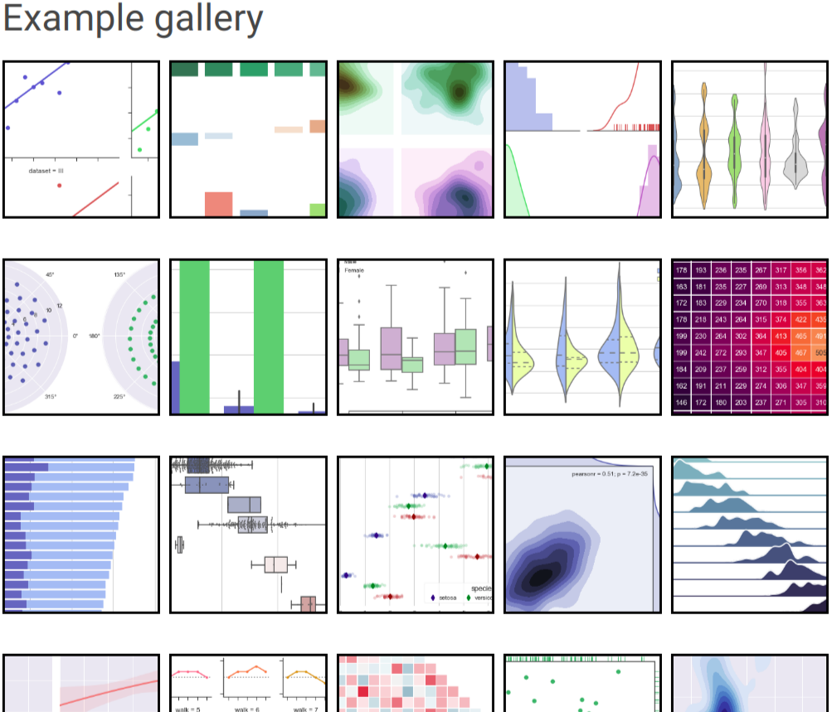
Seaborn
Fácil integración con notebooks
Fácil de crear gráficos con múltiples variables
Integración con pandas

Slide 21
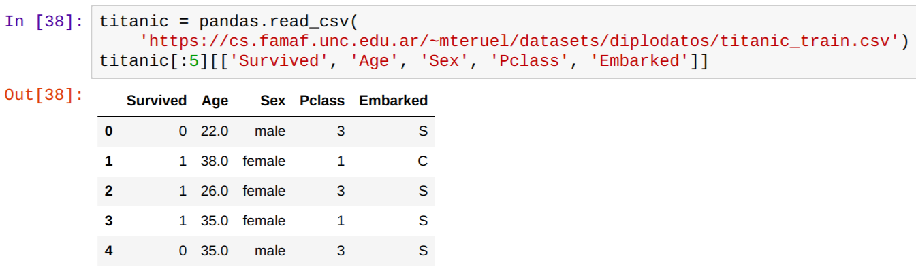
Seaborn - Ejemplo
Tenemos el dataset del titanic, con múltiples variables de distintos tipos. ¿Cómo hacemos para graficar más de dos columnas al mismo tiempo?

Slide 22
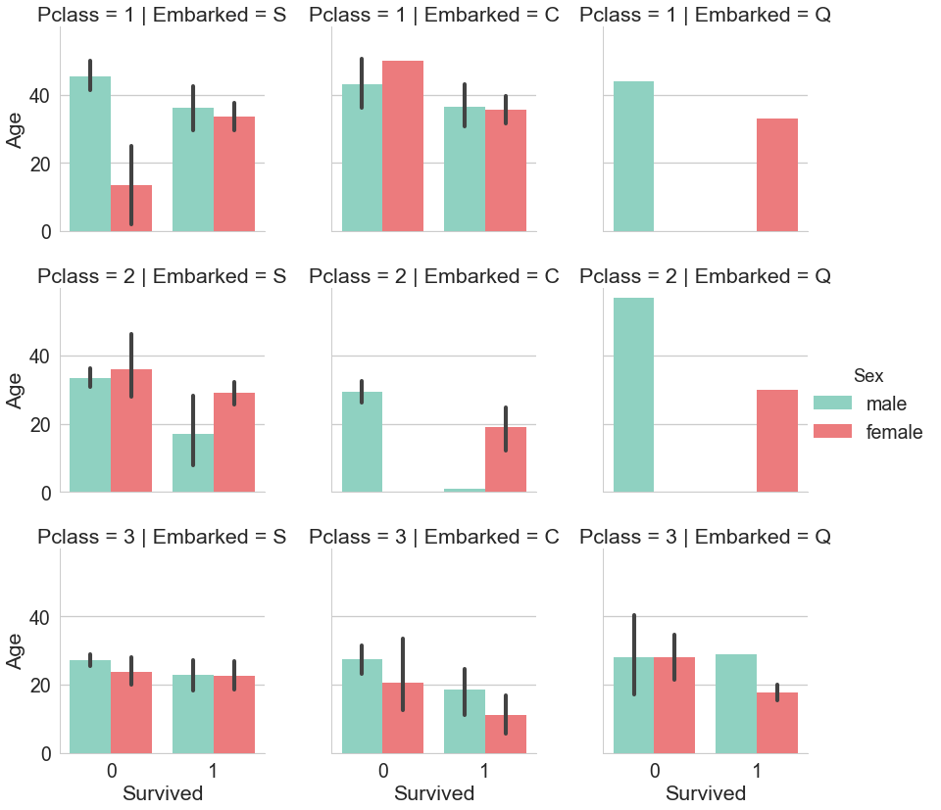
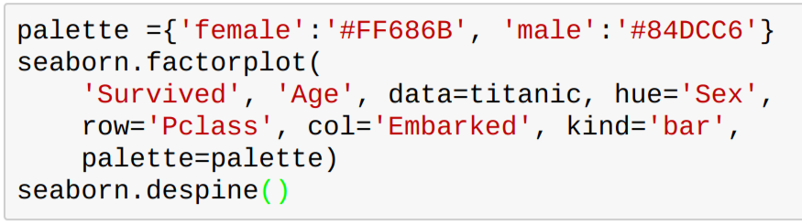
Seaborn - Ejemplo
Notes:
En este gráfico estamos codificando 5 variables distintas:
Si sobrevivió
Dispersión de la edad y su valor promedio
Género
Embarked ?
Clase
Los beneficios que obtenemos utilizando seaborn son:
Los ejes y etiquetas son compartidos por todos los gráficos
Barras de error para mostrar la variación de cada uno de los valores
Se leen los valores de la columnas automáticamente y se infieren sus tipos.
Teniendo en cuenta la cantidad de código que nos llevó hacer un solo gráfico de barras con grupos usando matplotlib, podemos ver que seaborn es en general mucho menos verboso al tener la mayoría de las funciones ya implementadas. Además, los gráficos de seaborn por default son más estéticos que los de matplotlib.

Slide 23
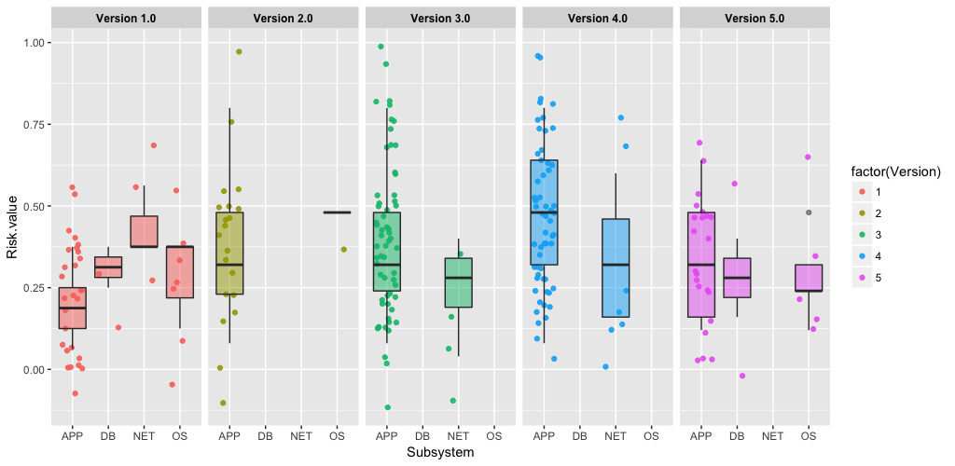
GGPlot
No tan fácil integración con notebooks
Equivalente a seaborn, con más control sobre configuración
Separa Aesthetics y Geometrics
Notes:
Tienen un tutorial de cómo instalar R con jupyter en https://github.com/crscardellino/MeetupDSCba2017/blob/master/python_with_ggplot.ipynb

Slide 24
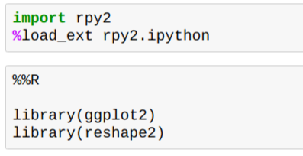
GGplot - Ejemplo
Con el dataset de los conflictos mundiales, junto con datos de los países actuales y sus respectivos continentes, queremos ver si la mayoría de los conflictos son dentro del mismo continente o se traspasan fronteras. ¿Hipótesis?
Notes:
Podemos utilizar R dentro de nuestra jupyter notebook. Para ello, tenemos que incluir las librerías dadas. Luego, podemos pasar datos entre python y R fácilmente con -i

Slide 25
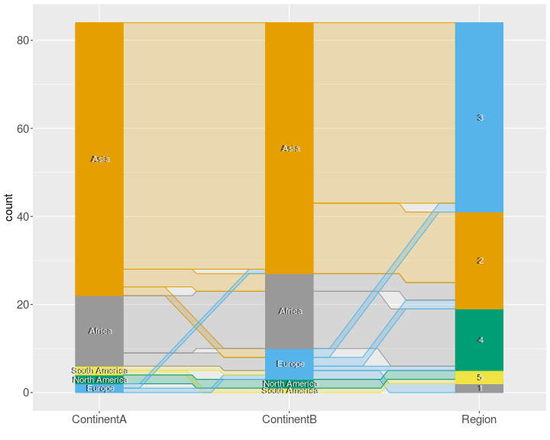
¿Problemas con este gráfico?
Descripción del dataset
Notes:
Lo que vemos es un diagrama Sankey, utilizado para diagramas de flujo. Es muy útil para mostrar las proporciones de varias categorías.
[Dataset description] Las primeras dos columnas corresponden al continente de los países enfrentados. La tercera columna indica en que región se desarrolló efectivamente el conflicto.
Diagramas similares hubieran sido:
Coordenadas paralelas (agrupadas por continente y con datos categóricos, aunque la mayoría de los paquetes sólo provee soporte para datos numéricos)
Mapas de calor (heatmaps) Un mapa de calor para estos datos resulta en muchas celdas vacías, y no puede incluirse más de una variable.
¿Por qué tiene tanto peso Asia? Una de mis hipótesis es por el filtrado que se le dió a los datos. Por un lado, tenemos un dataset con conflictos bélicos que tiene dos columnas: sideA y sideB. El sideA siempre es un país, pero muchas veces le sideB es algún otro tipo de organización. Para poder realizar este gráfico, es necesario usar solamente las filas donde el valor de sideB corresponde a un país.
Ahora bien, ¿qué constituye un país? En este caso, utilizamos un dataset de países actuales. Esto incluye un fuente de bias muy fuerte en los datos. Estamos solamente incluyendo aquellos conflictos en donde ambos países se mantuvieron con el mismo nombre hasta el día de hoy. Por ejemplo, estamos perdiendo todo los conflictos surgidos de la colonización de América. Por otra parte, ¿cómo se representan los conflictos con muchos países involucrados, como las guerras mundiales?
Además de ello, no hemos curado los datos para identificar si efectivamente todos los conflictos están igualmente representados. La recolección de los datos al crear el dataset puede crear este tipo de fenómenos, ya que no estamos tomando una muestra aleatoria de la población.
Otros problemas que puede tener el gráfico:
El tamaño de la letra.
La región son sólo números, no tiene explicación. En particular, Asia está dividido en “Asia” y “Middle East”. América está colapsado en una sola región.
Al no ser un gráfico tan conocido, no todo el mundo podrá interpretarlo correctamente.

Slide 26
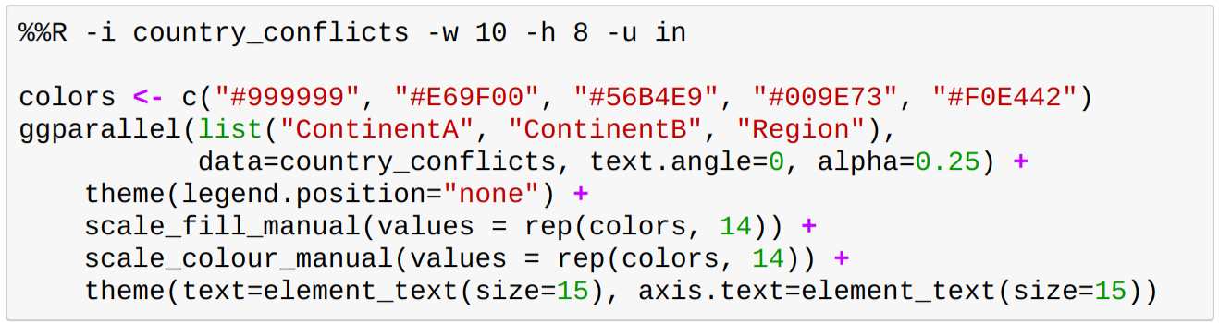
GGplot - Ejemplo
Aestetics
+
Graphics
Notes:
En esta filmina vemos el código que fue utilizado para crear el gráfico anterior.
GGplot tiene otro estilo para definir los gráficos muy distinto a matplotlib. Por un lado, tenemos los aestetics, es decir, asocia los datos a los elementos gráficos que se utilizarán para representarlos. En este caso, estamos diciendo que el gráfico que queremos es ggparallel. Con gráficos más simples, la diferencia es aún más pronunciada.

Slide 27
GGplot - Ejemplo
Aestetics
+
Graphics
Notes:
A los aestetics le sumamos (literalmente) los graphics, o sea las configuraciones de los elementos gráficos que vamos a utilizar.
Uno de los argumentos a favor de ggplot es que mantiene esta separación entre datos y elementos gráficos, haciendo más obvio el concepto de gramáticas visuales.
[1] Wilkinson, Leland. The grammar of graphics. Springer Science & Business Media, 2006.

Slide 28
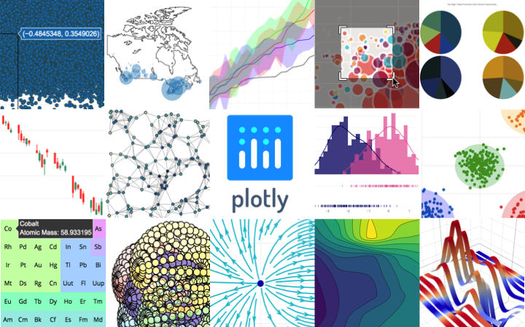
Plotly
Fácil integración con notebooks
Requiere tener una cuenta
Los gráficos son mucho más interactivos

Slide 29
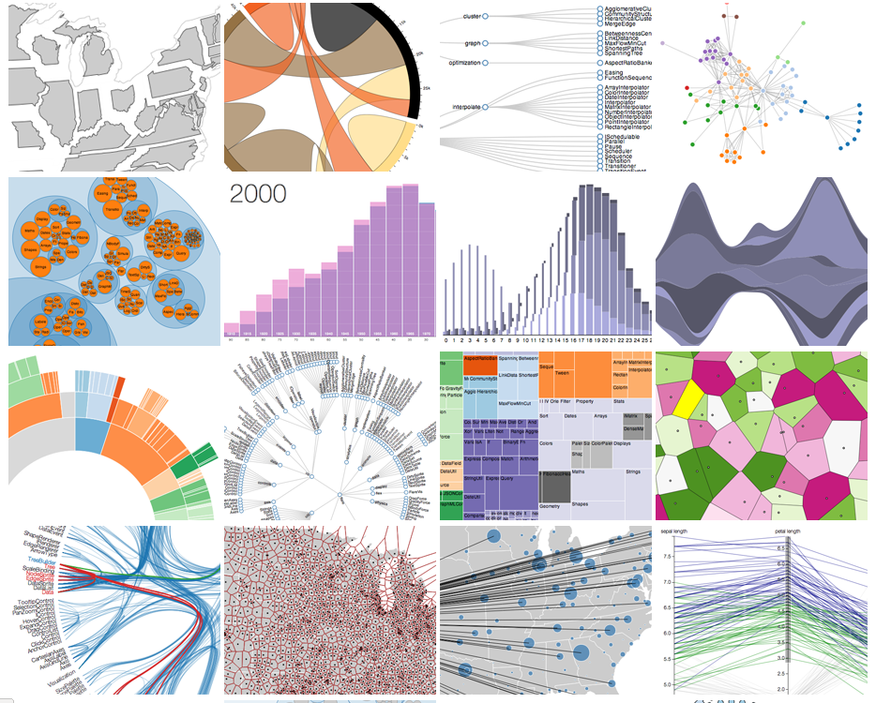
D3 y librerías javascript
Mucha variedad de interacciones
Código más complejo
Dependiente de los datos
Completamente flexible
No para Big Data

Slide 30
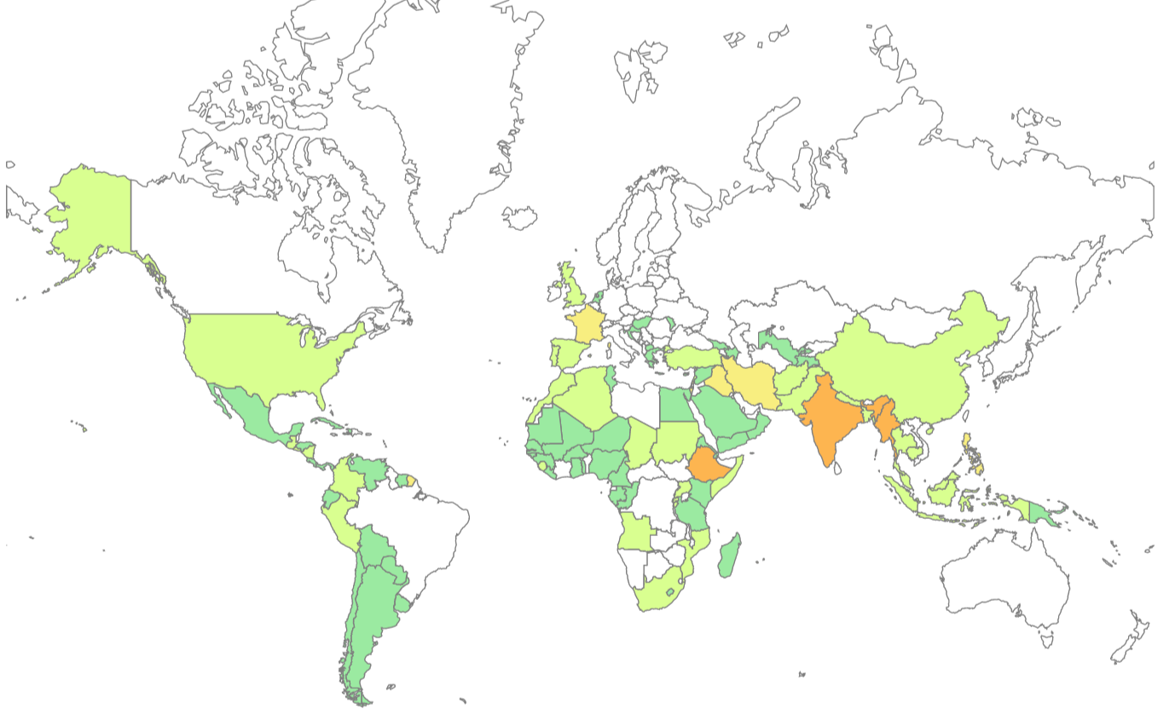
D3 - Ejemplo
Con el dataset de los conflictos mundiales (sin filtrar), mostrar la cantidad de conflictos por país.
Notes:
Muchas librerías soportan gráficos de mapas, pero con d3 me salió en una hora.
El código d3 es complejo, se manipulan los objetos SVG casi directamente. Lo pueden encontrar en d3_map/
Para correr el código, pueden setear un server en el puerto 8000 con python muy fácilmente con:
$ python -m http.server
Los datos fueron procesados en python con una notebook y luego guardados en json
*Disclaimer se grafican sólo los países listados como sideA, no se tienen en cuenta los de la columna sideB. Además, no hubo corroboración de que los países tuvieran el mismo nombre en el dataset con las coordenadas geográficas y en el dataset de conflictos.

Slide 31
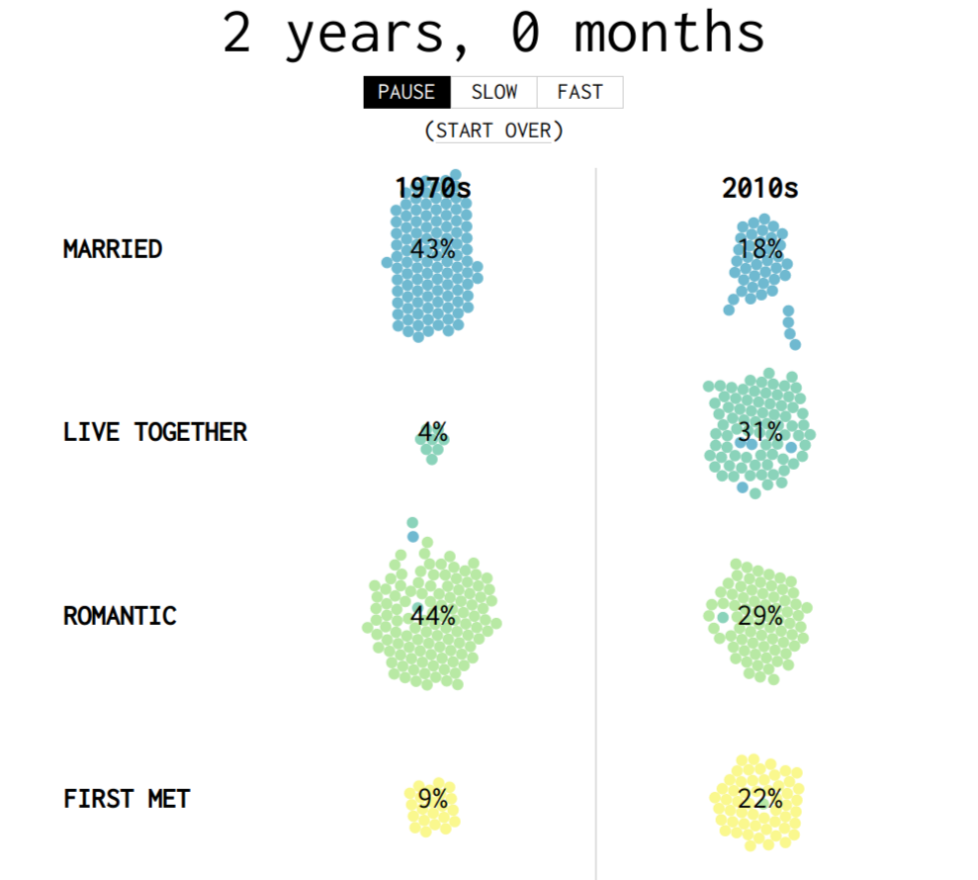
D3 - Animaciones
The stages of relationships
Las animaciones son útiles para representar patrones temporales
No siempre son gráficos
https://www.gapminder.org/dollar-street/matrix

Slide 32
Otras librerías javascript
chart.js
Google visualizations
plotly.js
Sugerencias?
Notes:
Existen miles de librerías para graficar en js, cada una con su paradigma distinto. En particular me gusta d3 porque es la base de muchas otras, hay muchos ejemplos online y porque una vez que se entiende permite control absoluto de los elementos gráficos. Si lo que necesito es un gráfico simple, lo hago con seaborn.

Slide 33
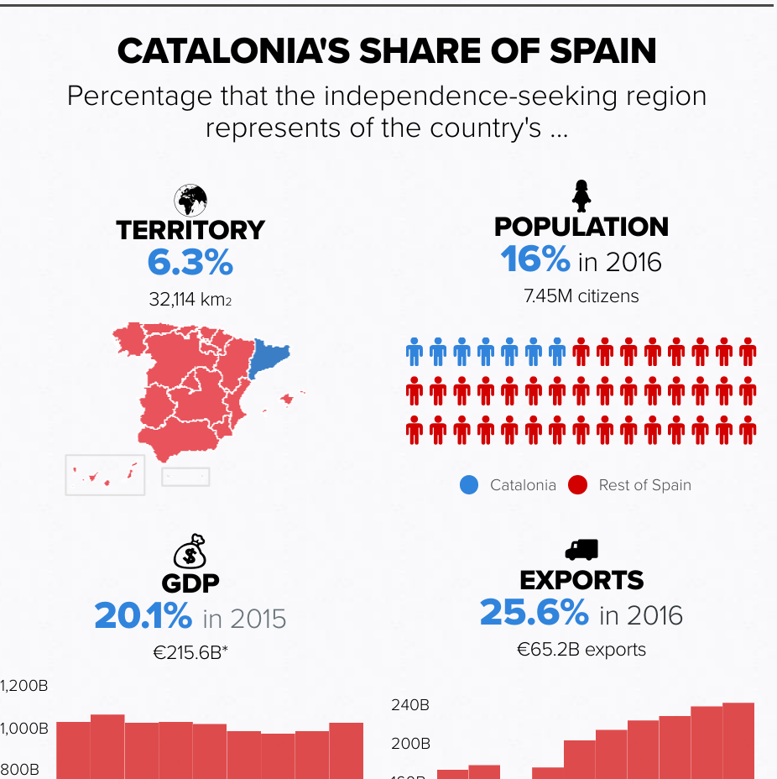
Software integrales
Más estéticos y simples de manejar
Menos flexibilidad
Más preproceso de datos necesario
What Spain has to lose
Notes:
Y por simples me refiero a que no hace falta programar...

Slide 34
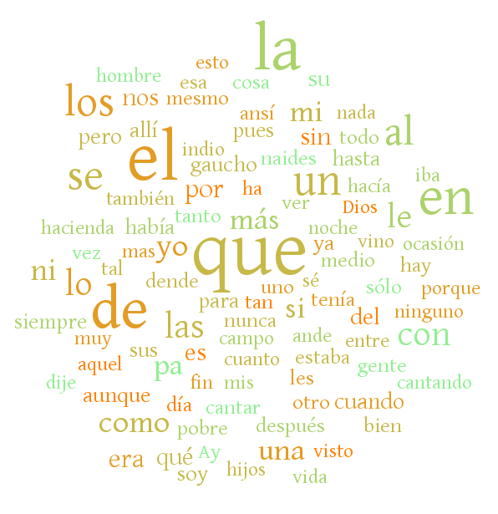
Software integrales
Infogram
Tableau
Worditout
What Spain has to lose
Notes:
La imagen es un wordcloud creado con el fragmento del Martín Fierro provisto.

Slide 35
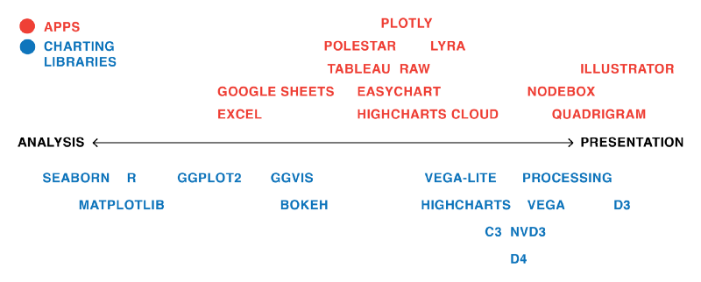
Análisis vs presentación
What I Learned Recreating One Chart Using 24 Tools
Notes:
Lo importante de todo esto es saber qué herramientas tienen disponible para las diversas tareas que involucra el proceso de data science, de forma que puedan optimizar el resultado con el menor esfuerzo posible.
No existe una herramienta que sirva para todo!
Mientras más flexibilidad para la entrada, interactividad y estética deba tener su visualización, más trabajo les va a llevar. Y mientras más específica la herramienta, más limpios tienen que estar los datos. Seaborn grafica cualquier cosa, mientras que d3 falla por todo.

Slide 36
¿Preguntas?

Slide 37
“We are demanding a visual aspect to our information”
- David McCandless

